Slide 1
Бесшовное моделирование корпоративной архитектуры
Дмитрий Пинаев, Евгений Семенов
Группа «Современные технологии управления»

Slide 2
План выступления
Новая реальность моделирования корпоративной архитектуры
Пример кастомного архитектурного фреймворка
Пример бесшовного моделирования
У самурая нет цели, только путь.

Slide 3


1. Новая реальность моделирования корпоративной архитектуры
Фреймворки
Языки (Нотации)
Zachman Framework
VAD
BPMN
BIZBOK
ArchiMate
SEBoK
С4

Slide 4
2. Пример кастомного архитектурного фреймворка
Требования
Потребители
Легенда
Определяет/задает требования
Потребности
Специализация
Используемый язык (нотация) для моделирования домена
Продукты
Каналы сбыта
Операционные бизнес-процессы
Персонал
Средства производства
Объекты деятельности
ИТ-инфраструктура
Физические объекты
Организационная структура
Здания и сооружения
Информационные объекты
Оборудование

Slide 5
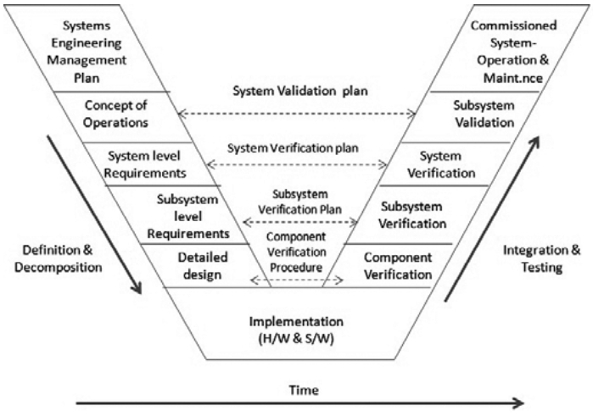
2. Пример кастомного архитектурного фреймворка
Требования
Потребители
Легенда
Определяет/задает требования
Потребности
Специализация
Используемый язык (нотация) для моделирования домена
Продукты
Каналы сбыта
Операционные бизнес-процессы
Персонал
Средства производства
Объекты деятельности
ИТ-инфраструктура
Физические объекты
Организационная структура
Здания и сооружения
Информационные объекты
Оборудование

Slide 6
2. Пример кастомного архитектурного фреймворка
Требования
Потребители
Легенда
Определяет/задает требования
ArchiMate: Мотивация
ArchiMate: Мотивация
Потребности
Специализация
ArchiMate: Мотивация
Используемый язык (нотация) для моделирования домена
Продукты
Каналы сбыта
ArchiMate: Бизнес-слой
Операционные бизнес-процессы
VAD+BPMN
Персонал
Средства производства
Объекты деятельности
Business Studio: Оргструктура
ИТ-инфраструктура
Физические объекты
Организационная структура
ArchiMate: Слой приложений+Технологический слой +C4
ArchiMate: Физический слой
Информационные объекты
Business Studio: Оргструктура
Здания и сооружения
UML Classes
ArchiMate: Физический слой
Оборудование
ArchiMate: Физический слой

Slide 7
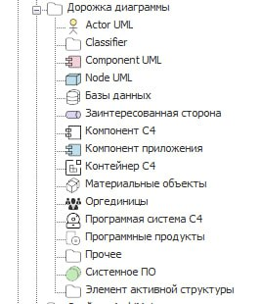
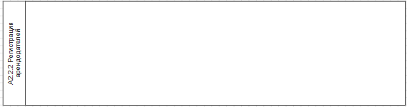
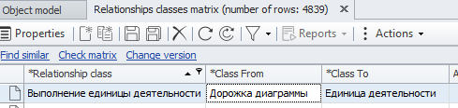
4. У самурая нет цели, только путь…
…или поддержка мэппинга сущностей разных языков для дальнейшей настройки бесшовного моделирования.
Нотация
Состоит из
Символ нотации
Представляет
Класс метамодели Business Studio
Класс «Дорожка BPMN»
Символ «Дорожка BPMN»
1) Включение нового класса объектов во вспомогательный класс, на который настроен символ нотации
2) Добавление элемента в матрицу классов
связей
(в данном примере не требуется, т.к. элемент
матрицы настроен на вспомогательный класс)

